Slide 2
Nêu tên một truyện kể về nguồn gốc loài người trong kho tàng Văn học dân gian Việt Nam hoặc Văn học nước ngoài mà em biết. Trong truyện kể đó, sự ra đời của loài người có điều gì kì lạ?
Đọc một bài thơ hoặc đoạn thơ về tình cảm gia đình mà em biết.

Slide 3
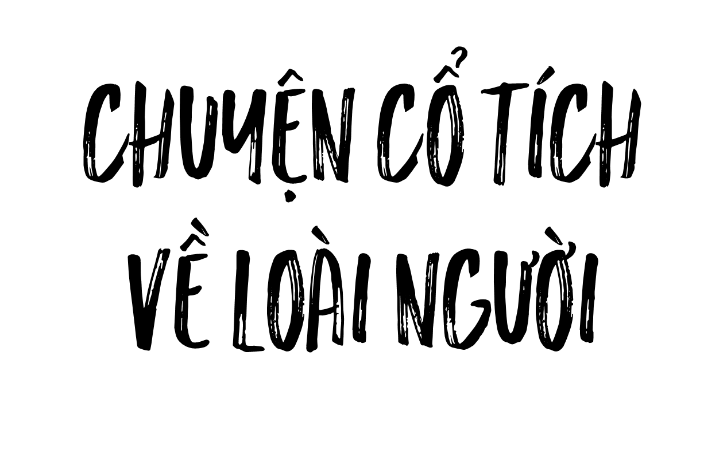
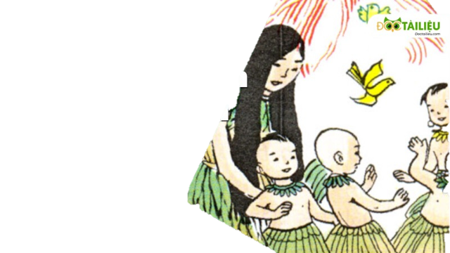
Tiết 15+16+17:
- Xuân Quỳnh -

Slide 4
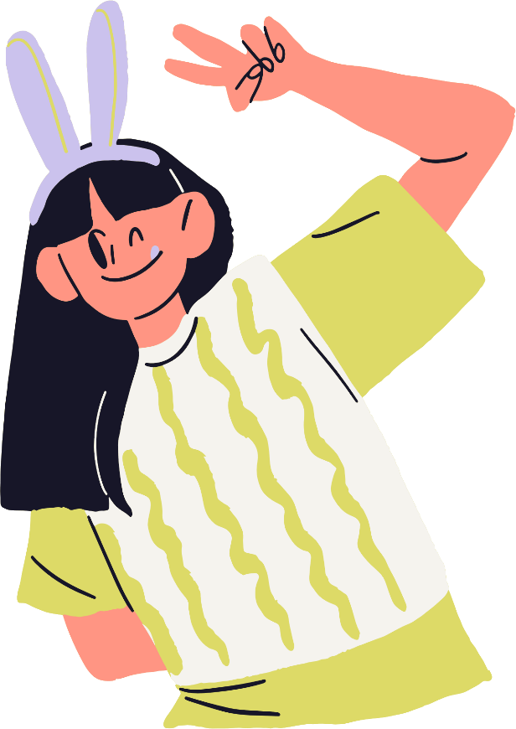
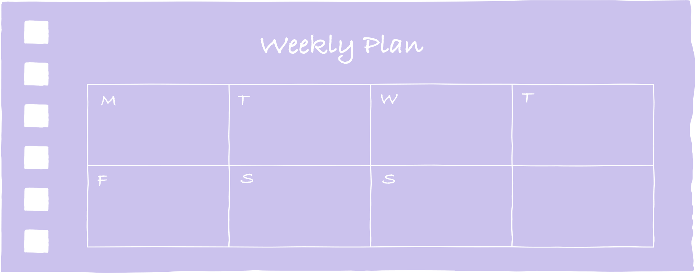
Phần A: Tìm hiểu chủ đề và tri thức ngữ văn

Slide 5
I. Tìm hiểu chủ đề
- Chủ đề: Tình cảm gia đình
Câu ca dao nói về công ơn cha mẹ, và đạo làm con phải ghi nhớ, biết ơn, đền đáp công lao đó.
- Ngữ liệu:
- Chuyện cổ tích về loài người
- Mây và sóng
- Bức tranh của em gái tôi
- Thể loại chính: Thơ
Notes:
+ Những điều em đã đọc từ những cuốn sách sẽ có ý nghìa gì?

Slide 6
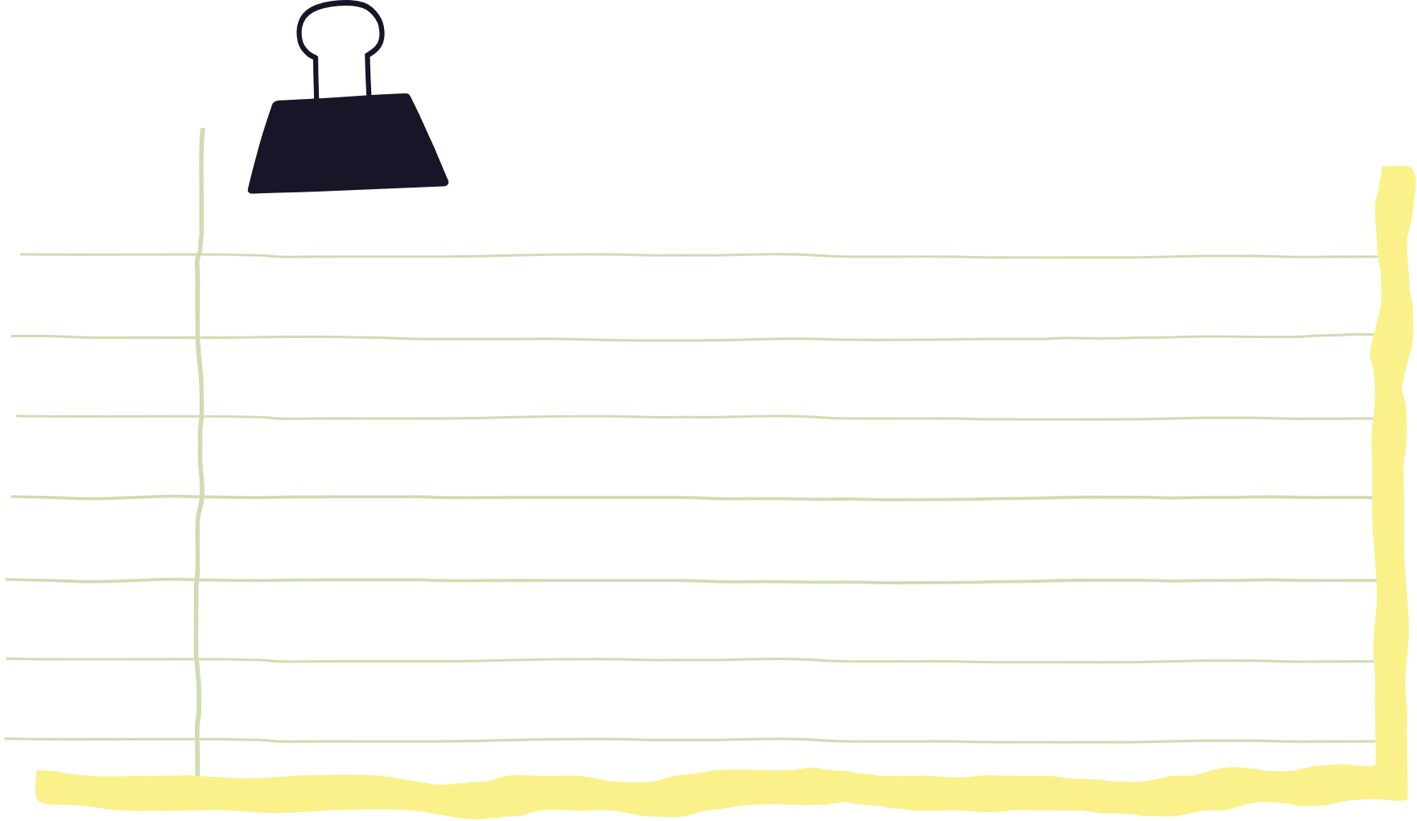
- Mỗi bài thơ thường được sáng tác theo một thể thơ nhất định, với những đặc điểm riêng về số tiếng mỗi dòng, số dòng mỗi bài.
- Ngôn ngữ thơ cô đọng hàm súc, giàu nhạc điệu giàu hình ảnh, sử dụng nhiều biện pháp tu từ (so sánh, ẩn dụ, điệp ngữ...)
II. Tri thức ngữ văn

Slide 7
- Nội dung chủ yếu của thơ là thể hiện tình cảm, cảm xúc của nhà thơ trước cuộc sống. Thơ có thể có yếu tố miêu tả và tự sự.
+ Yếu tố tự sự: câu chuyện, sự việc được kể.
+ Yếu tố miêu tả: tái hiện các đặc điểm, tính chất của sự việc
→ Trong thơ, các yếu tố tự sự, miêu tả chỉ là phương tiện để nhà thơ bộc lộ tình cảm, cảm xúc

Slide 8
Phần B: Tìm hiểu văn bản “Chuyện cổ tích về loài người”

Slide 9
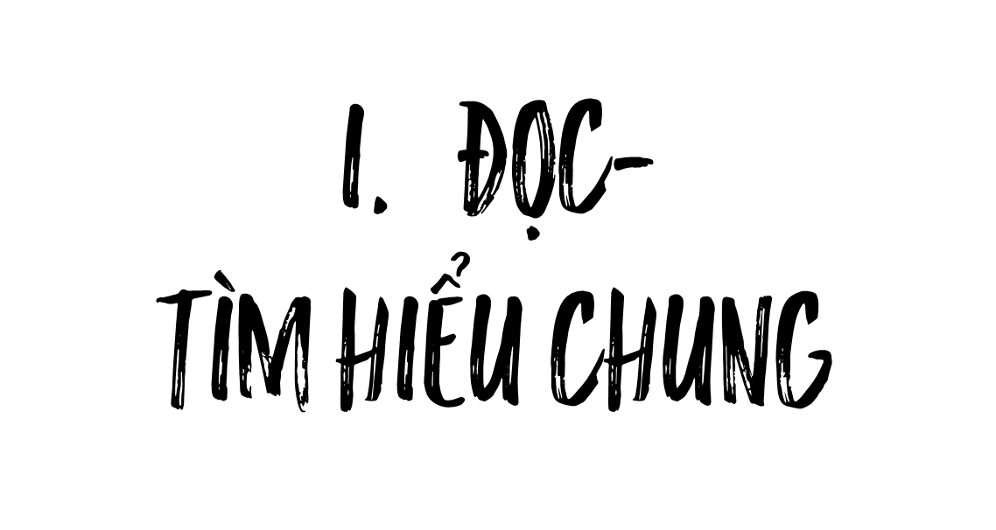

Slide 10
1. Đọc
GV gọi 2 HS đọc và HS dưới lớp nhận xét dựa trên
Bảng kiểm kĩ năng đọc diễn cảm thơ
Tiêu chí | Có | Không
Đọc trôi chảy, không bỏ từ, thêm từ
Ngắt giọng phù hợp
Giọng đọc chậm rãi, nhẹ nhàng
Có biểu cảm, nhấn giọng phù hợp

Slide 11
Mái tóc bà thì bạc
Con mắt bà thì vui
Bà kể đến suốt đời
Cũng không sao hết chuyện
Muốn cho trẻ hiểu biết
Thế là bố sinh ra
Bố bảo cho biết ngoan
Bố dạy cho biết nghĩ
Rộng lắm là mặt bể
Dài là con đường đi
Núi thì xanh và xa
Hình tròn là trái đất...
Chữ bắt đầu có trước
Rồi có ghế có bàn
Rồi có lớp có trường
Và sinh ra thầy giáo...
Cái bảng bằng cái chiếu
Cục phấn từ đá ra
Thầy viết chữ thật to
“Chuyện loài người” trước nhất
Nhưng còn cần cho trẻ
Tình yêu và lời ru
Cho nên mẹ sinh ra
Để bế bồng chăm sóc
Mẹ mang về tiếng hát
Từ cái bống cái bang
Từ cái hoa rất thơm
Từ cánh cò rất trắng
Từ vị gừng rất đắng
Từ vết lấm chưa khô
Từ đầu nguồn cơn mưa
Từ bãi sông cát vắng...
Biết trẻ con khao khát
Chuyện ngày xưa, ngày sau
Không hiểu là từ đâu
Mà bà về ở đó
Kể cho bao chuyện cổ
Chuyện con cóc, nàng tiên
Chuyện cô Tấm ở hiền
Thằng Lý Thông ở ác...
Trời sinh ra trước nhất
Chỉ toàn là trẻ con
Trên trái đất trụi trần
Không dáng cây ngọn cỏ
Mặt trời cũng chưa có
Chỉ toàn là bóng đêm
Không khí chỉ màu đen
Chưa có màu sắc khác
***
Mắt trẻ con sáng lắm
Nhưng chưa thấy gì đâu!
Mặt trời mới nhô cao
Cho trẻ con nhìn rõ
Màu xanh bắt đầu cỏ
Màu xanh bắt đầu cây
Cây cao bằng gang tay
Lá cỏ bằng sợi tóc
Cái hoa bằng cái cúc
Màu đỏ làm ra hoa
Chim bấy giờ sinh ra
Cho trẻ nghe tiếng hót
Tiếng hót trong bằng nước
Tiếng hót cao bằng mây
Những làn gió thơ ngây
Truyền âm thanh đi khắp
Muốn trẻ con được tắm
Sông bắt đầu làm sông
Sông cần đến mênh mông
Biển có từ thuở đó
Biển thì cho ý nghĩ
Biển sinh cá sinh tôm
Biển sinh những cánh buồm
Cho trẻ con đi khắp
Đám mây cho bóng rợp
Trời nắng mây theo che
Khi trẻ con tập đi
Đường có từ ngày đó

Slide 12
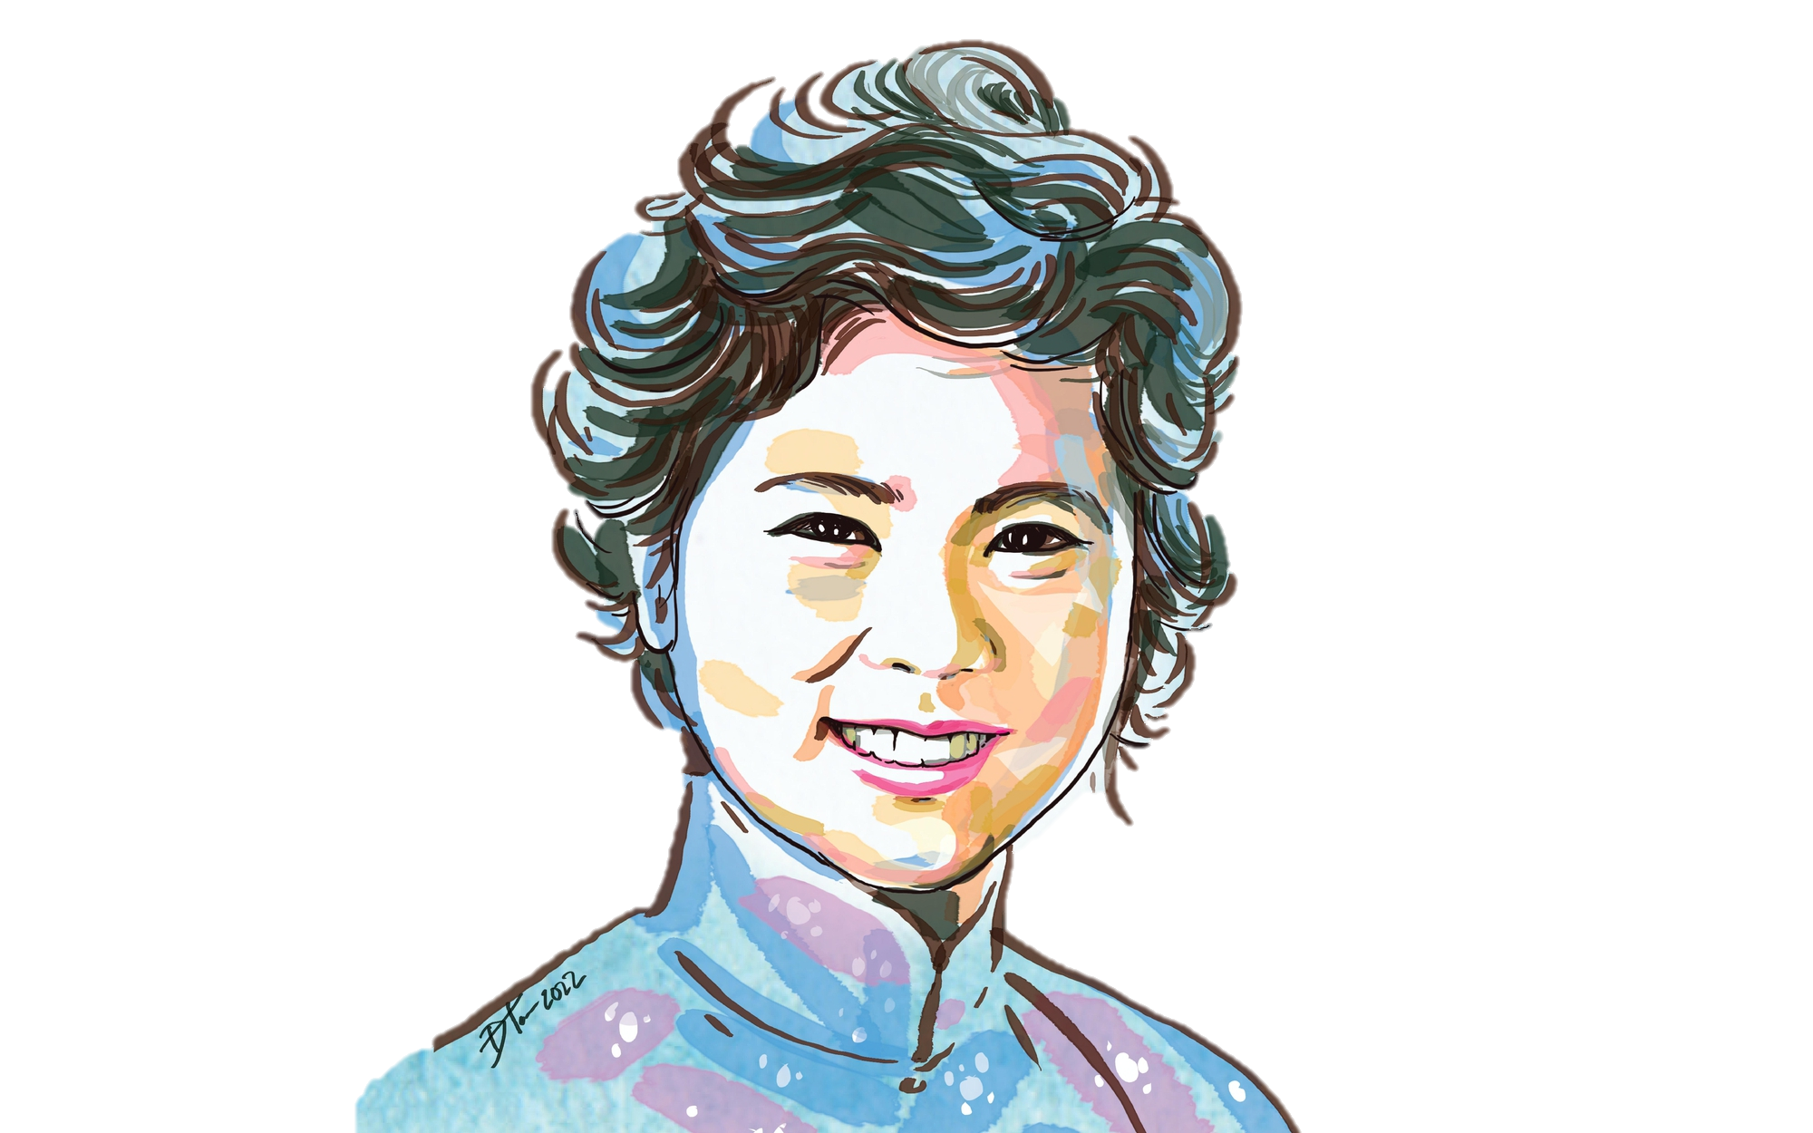
2. Tìm hiểu chung
a. Tác giả
- Xuân Quỳnh -
- Tên khai sinh: Nguyễn Thị Xuân Quỳnh. (1942-1988)
- Quê : La Khê, Hà Đông, Hà Nội.
- Phong cách sáng tác: giản dị, trong trẻo, đầy tình yêu thương khi viết về đề tài thiếu nhi
- Sáng tác tiêu biểu: Lời ru trên mặt đất, Bầu trời trong quả trứng, Sóng, Bến tàu trong thành phố

Slide 14
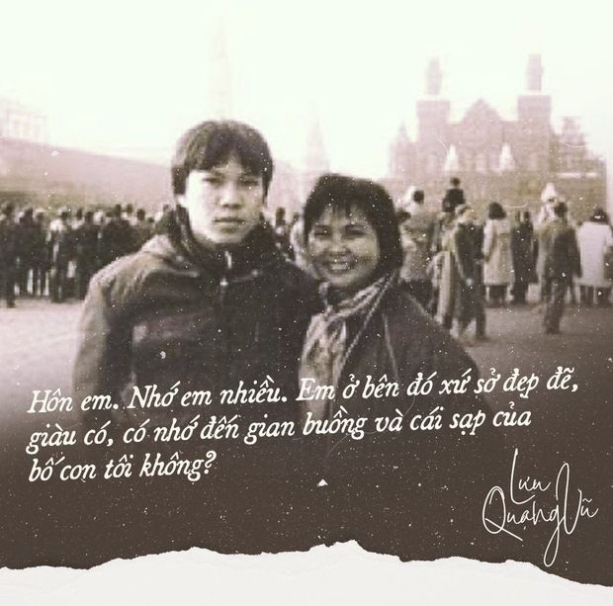
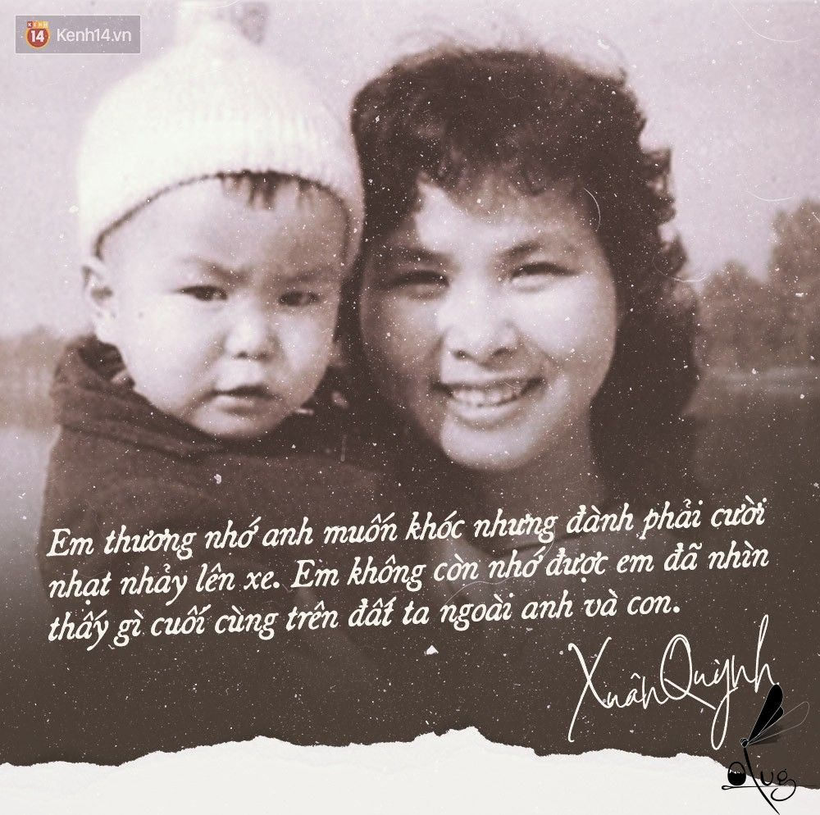

Slide 15
b. Tác phẩm
Xuất xứ
In trong tập thơ: Lời ru trên mặt đất, 1978

Slide 16
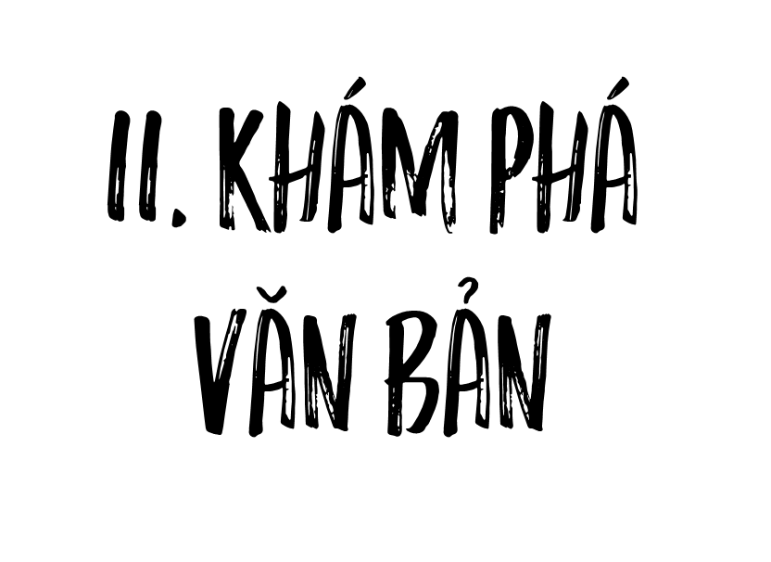

Slide 17
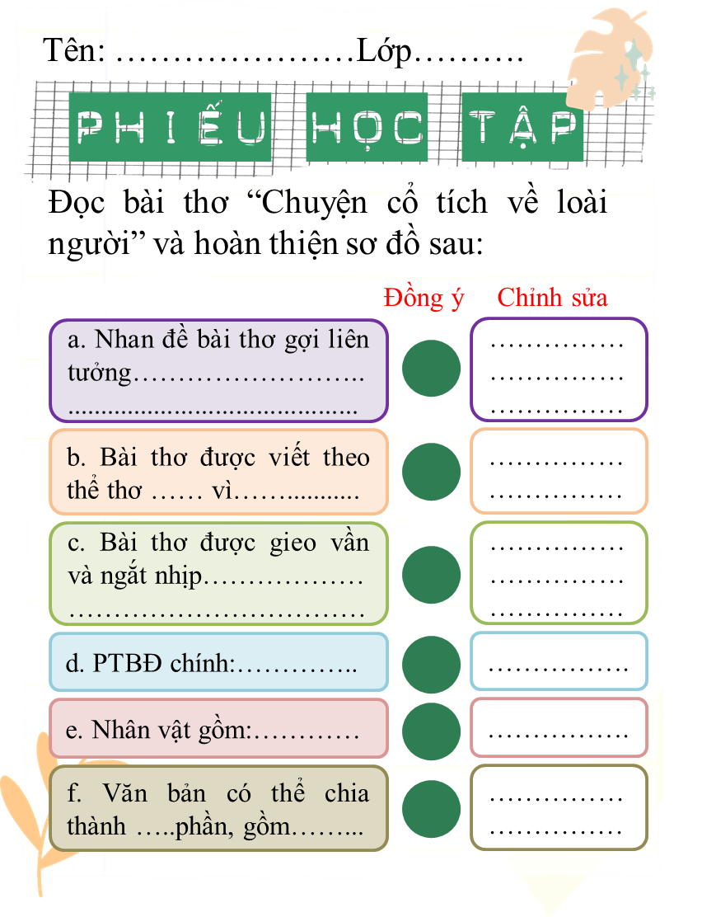
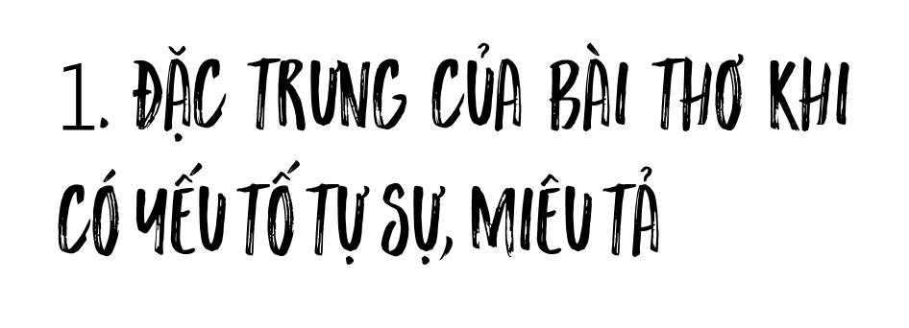
- Thảo luận nhóm đôi và hoàn thành Phiếu học tập.
- Thời gian: 5 phút

Slide 18
Nhan đề
Thể thơ
Vần, nhịp
PTBĐ
Nhân vật
Giúp người đọc liên tưởng đến những câu chuyện về sự xuất hiện của loài người trong vũ trụ, giải thích nguồn gốc của loài người mang màu sắc hoang đường, kì ảo.
Năm chữ
Chủ yếu gieo vần chân/ Nhịp 2/3 – 3/2
Biểu cảm kết hợp tự sự, miêu tả
Trẻ con, mẹ, bà, bố, thầy giáo.

Slide 19
Bố cục
Yếu tố tự sự, miêu tả
Khổ 1: Thế giới trước khi trẻ con ra đời
Khổ 2: Những thay đổi của thiên nhiên khi trẻ con sinh ra
Khổ 3: Sự xuất hiện của mẹ để cho trẻ tình yêu và lời ru
Khổ 4: Sự xuất hiện của bà để kể cho trẻ những câu chuyện cổ tích.
Khổ 5: Sự xuất hiện của bố và tình yêu thương của bố để cho trẻ có nhận thức về thế giới.
Khổ 6: Sự xuất hiện của trường lớp và thầy giáo để cho trẻ được đi học và có kiến thức.
Yếu tố tự sự: câu chuyện về sự hình thành của loài người được kể một cách độc đáo với sự xuất hiện của các nhân vật.
Yếu tố miêu tả: miêu tả hình ảnh của thế giới tự nhiên, hình ảnh trong lời ru của mẹ, lời kể của bà, lời dạy của bố…

Slide 20
PHIẾU BÀI TẬP
 | Thế giới trước khi trẻ con ra đời | Thế giới sau khi trẻ con ra đời
Hình ảnh
Màu sắc
Âm thanh
Ánh sáng
Nghệ thuật
Nhận xét

Slide 21
 | Thế giới trước khi trẻ con ra đời | Thế giới sau khi trẻ con ra đời
Hình ảnh
Màu sắc
Âm thanh
Ánh sáng
Nghệ thuật
Nhận xét
Mặt trời nhô cao; cây bằng gang tay, lá bằng sợi tóc, hoa bằng cái cúc, làn gió, dòng sông, biển, đám mây, con đường,…
Trái đất trụi trần, không có cây cối, chưa có mặt trời
Màu xanh của cỏ, cây, màu đỏ của hoa
Màu đen
Tiếng chim hót, tiếng gió
“chỉ toàn bóng đêm”
Mặt trời chiếu sáng
Điệp ngữ, liệt kê, từ phủ định: “không, chưa”
So sánh, liệt kê, điệp từ, nhân hóa
Thế giới tối tăm, đơn điệu, tẻ nhạt, hoang sơ
Rực rỡ, sinh động,
tươi đẹp

Slide 22
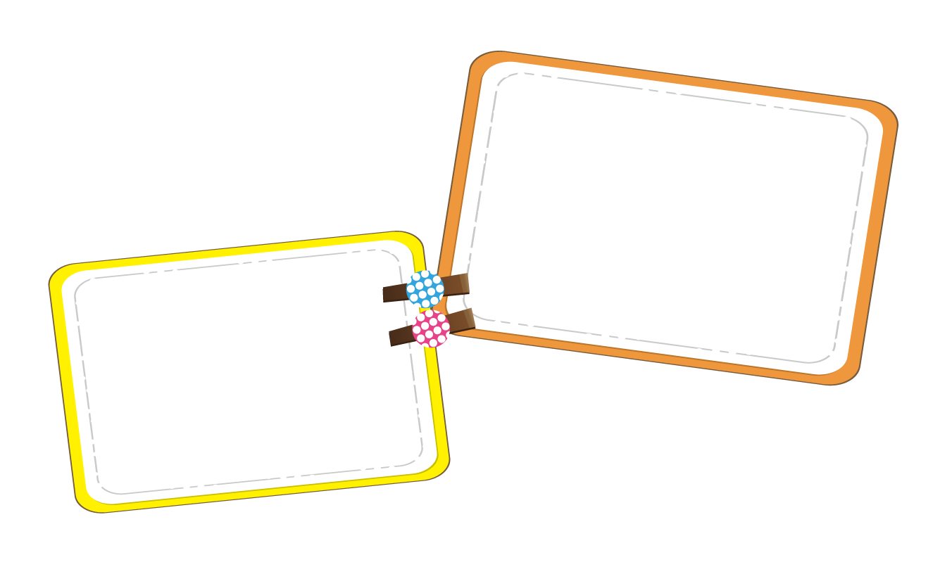
Các sự vật, hiện tượng nâng đỡ, nuôi dưỡng trẻ con trưởng thành về vật chất và tâm hồn.
Mọi sự thay đổi trên thế giới đều bắt nguồn từ sự sinh ra của trẻ con

Slide 23
Trạm 1: Sự xuất hiện của người mẹ
Trạm 2: Sự xuất hiện của người bà
Trạm 3: Sự xuất hiện của người bố
Trạm 4: Sự xuất hiện của thầy giáo và nhà trường

Slide 24
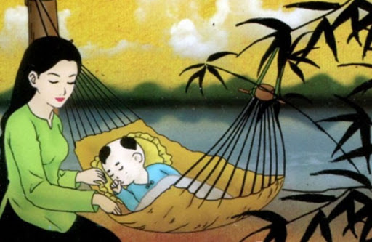
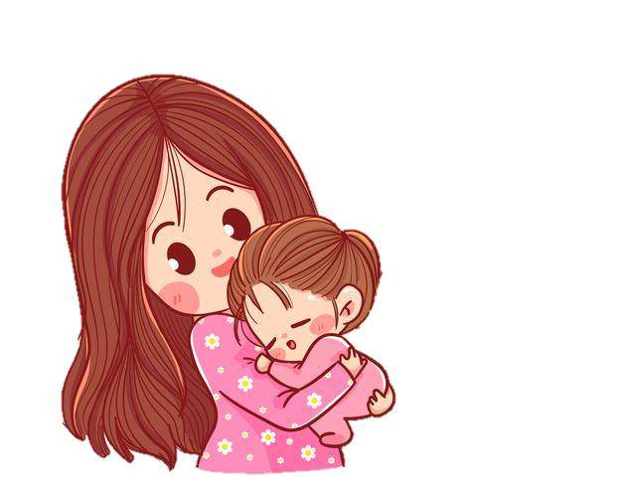
Trạm 1: Sự xuất hiện của người mẹ
Nhưng còn cần cho trẻ
Tình yêu và lời ru
Cho nên mẹ sinh ra
Để bế bồng chăm sóc
Mẹ mang về tiếng hát
Từ cái bống cái bang
Từ cái hoa rất thơm
Từ cánh cò rất trắng
Từ vị gừng rất đắng
Từ vết lấm chưa khô
Từ đầu nguồn cơn mưa
Từ bãi sông cát vắng...
Mang đến tình yêu và lời ru
+ Bế bồng, chăm sóc
+ Tiếng hát
Tình yêu và lời ru
bế bồng, chăm sóc
mang về tiếng hát

Slide 25
+ Cái bống cái bang gợi liên tưởng đến câu ca dao quen thuộc, cái bống giống như những em bé ngoan ngoãn, chăm chỉ trong bài ca dao “ Cái Bống là cái bống bang...”. Nhắc đến cái bống, nhà thơ ngầm nhắc nhở đến những em bé ngoan ngoãn, hiếu thảo, biết yêu thương giúp đỡ cha mẹ
+ Cánh cò trắng: gợi đến bài ca dao “Con cò mà đi ăn đêm...” Cánh cò trắng biểu tượng cho người nông dân vất vẻ, một nắng hai sương kiến ăn mà vẫn quanh năm thiếu thốn. Tuy hoàn cảnh sống lam lũ, cực nhọc nhưng họ vẫn luôn giữ tấm lòng trong sạch.
+ Vị gừng : gợi đến bài ca dao “Tay nâng chén muối đĩa gừng...” Bài ca nhắc nhở sự thủy chung, nghĩa tình
+ Vết lấm, cơn mưa, bãi sông...
Gợi những nhọc nhằn, khó khan, công việc vất vả

Slide 26
Trạm 1: Sự xuất hiện của người mẹ
Nhưng còn cần cho trẻ
Tình yêu và lời ru
Cho nên mẹ sinh ra
Để bế bồng chăm sóc
Mẹ mang về tiếng hát
Từ cái bống cái bang
Từ cái hoa rất thơm
Từ cánh cò rất trắng
Từ vị gừng rất đắng
Từ vết lấm chưa khô
Từ đầu nguồn cơn mưa
Từ bãi sông cát vắng...
Mang đến tình yêu và lời ru
+ Bế bồng, chăm sóc
+ Tiếng hát
Tình yêu và lời ru
bế bồng, chăm sóc
mang về tiếng hát
→ Lời nhắn nhủ ân cần về cách sống đep: biết yêu thương chia sẻ, nhân ái, thủy chung.
➔ Là dòng sữa mát lành nuôi dưỡng tâm hồn trẻ thơ

Slide 27
Trạm 2: Sự xuất hiện của người bà
Biết trẻ con khao khát
Chuyện ngày xưa, ngày sau
Không hiểu là từ đâu
Mà bà về ở đó
Kể cho bao chuyện cổ
Chuyện con cóc, nàng tiên
Chuyện cô Tấm ở hiền
Thằng Lý Thông ở ác...
Mái tóc bà thì bạc
Con mắt bà thì vui
Bà kể đến suốt đời
Cũng không sao hết chuyện
- Kể cho cháu nghe về những câu chuyện ngày xưa, ngày sau
Kể cho bao chuyện cổ
➔ Những câu chuyện cổ tích mang đến cho trẻ thơ bài học về triết lí sống nhân hậu, những bài học đạo đức; là suối nguồn trong trẻo nuôi dưỡng, bồi đắp tâm hồn trẻ thơ.
Bà kể đến suốt đời

Slide 28
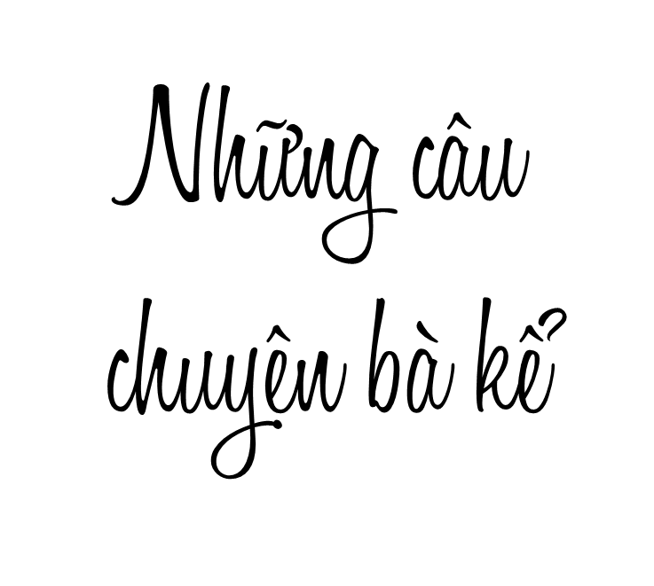
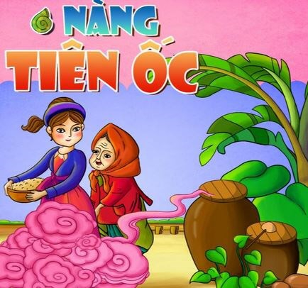

Slide 29
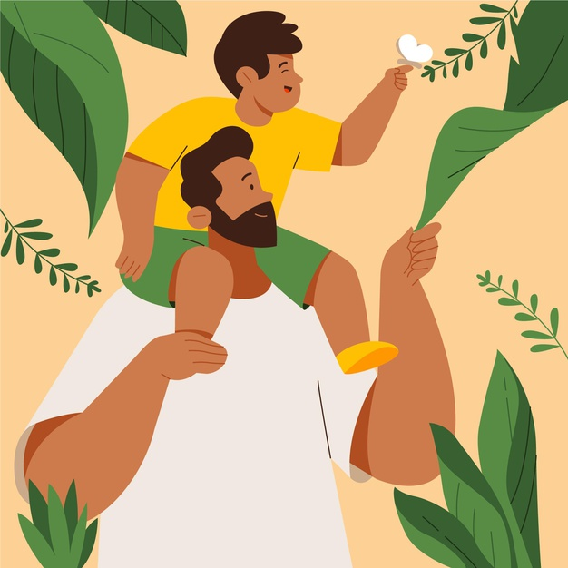
Trạm 3: Sự xuất hiện của người bố
Mặt bể.
Đường đi
Núi xanh
Trái đất
Bố bảo biết ngoan.
Bố dạy biết nghĩ.
Bố dạy cách sống, cách đối xử với mọi người.
Bố dạy kiến thức về thiên nhiên, cuộc sống bên ngoài.

Slide 30
Trạm 4: Sự xuất hiện của thầy giáo và nhà trường
Chữ bắt đầu có trước
Rồi có ghế có bàn
Rồi có lớp có trường
Và sinh ra thầy giáo...
Cái bảng bằng cái chiếu
Cục phấn từ đá ra
Thầy viết chữ thật to
“Chuyện loài người” trước nhất
Chữ
ghế
bàn
- Liệt kê: chữ, bàn, ghế, lớp, trường, thầy giáo, bảng, phấn
➔ Những hình ảnh thân thương, bình dị, mang đến bài học tri thức, nuôi dưỡng ước mơ
lớp
trường
thầy giáo
bảng
Cục phấn
Chuyện loài người
Kết cấu đầu cuối tương ứng

Slide 31
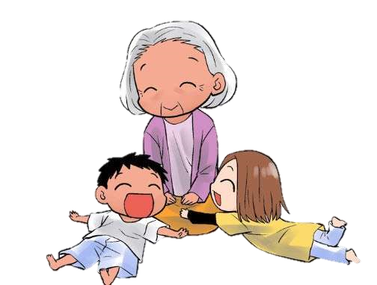
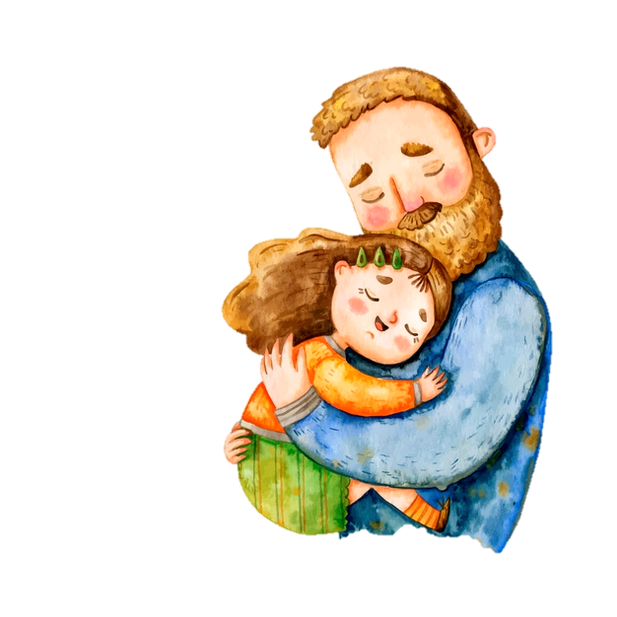
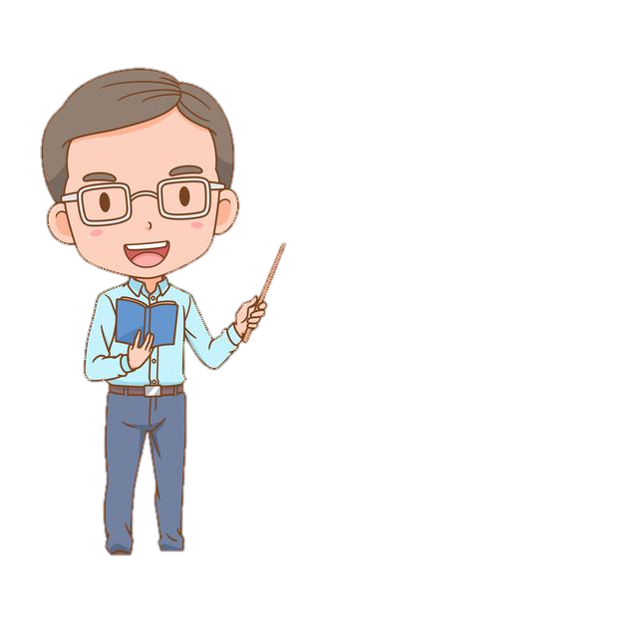
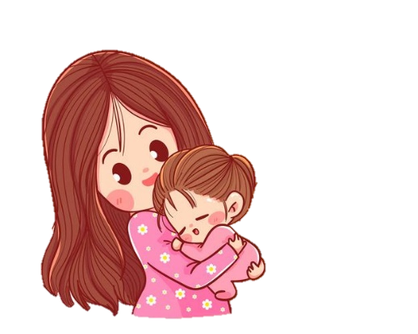
Mẹ
Bà
Bố
Thầy giáo.
Gia đình và xã hội đều dành cho trẻ những yêu thương và những điều tốt đẹp nhất.
Mỗi người lại có những cách yêu thương và dạy dỗ khác nhau.

Slide 32
+ Đối với trẻ em: yêu thương người thân trong gia đình
+ Đối với bậc cha mẹ: yêu thương, chăm sóc, dành những điều tốt đẹp nhất cho trẻ
+ Đối với nhà trường: giáo dục tốt, quan tâm đến trẻ

Slide 34
- Thể thơ 5 chữ
- Dùng yếu tố tự sự kết hợp miêu tả
- Ngôn ngữ, hình ảnh thơ thân thuộc, bình dị, yếu tố hoang đường, kì ảo.
- Sử dụng nhiều BPTT: so sánh, nhân hóa, điệp ngữ ...
- Từ những lí giải về nguồn gốc loài người, nhà thơ nhắc nhở mọi người cần yêu thương, sự chăm sóc, chở che, nuôi dưỡng trẻ em cả về thể xác và tâm hồn.
- Bài thơ thể hiện tình yêu thương trẻ thơ, tấm lòng nhân hậu yêu thương con người của nhà thơ.

Slide 35
- Nhận biết một số yếu tố nổi bật của bài thơ
- Hiểu bài thơ là lời của ai, nói về ai, về điều gì, nói bằng cách nào, cách nói ấy có gì độc đáo, đáng nhớ.
- Chỉ ra tình cảm, cảm xúc của người viết và những tác động của chúng đến suy nghĩ và tình cảm của người đọc.
- Nhận biết các yếu tố tự sự, miêu tả và chỉ ra tác dụng của các yếu tố ấy.

Slide 36
Viết một đoạn văn 5 đến 7 câu, nêu cảm nhận của em về một đoạn thơ trong bài thơ Chuyện cổ tích về loài người mà em yêu thích.

Slide 37
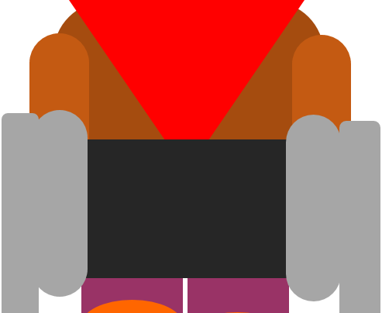
TRÒ CHƠI
ĐÀO VÀNG
BẮT ĐẦU

Slide 38
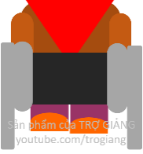
100$
150$
50$
20$
10$
100$
10$
150$
50$
20$

Slide 39
Trẻ con sinh ra mắt sang những chưa nhìn thấy, bởi vậy mới sinh ra thứ gì?
A. Mặt trăng
B. Bóng điện
C. Mặt trời
D. Vì sao

Slide 40
Biện pháp nghệ thuật nào được sử dụng trong câu thơ “Những làn gió thơ ngây”?
A. So sánh
B. Nhân hóa
C. Liệt kê
D. Nói quá

Slide 41
Trong “Chuyện cổ tích về loài người”, ai là người được sinh ra đầu tiên?
Thầy giáo
B. Trẻ con
C. Cha
D. Mẹ

Slide 42
Bố sinh ra để giúp trẻ em có được điều gì?
A. Để dạy cho trẻ em hiểu biết: biết ngoan và biết nghĩ
B. Khiến bé nhìn thấy rõ mặt trời
C. Dạy cho bé kiến thức trong sách vở
D. Trao tình yêu và lời ru

Slide 43
Trẻ con sinh ra, tại sao cần phảo có ngay người mẹ?
A. Để trao tình yêu và lời ra cho bé
B. Để dạy cho bé những kiến thức ở trường
C. Để dạy bé ngoan và biết nghĩ
D. Cả A, B, C đều đúng

